Slide 1


嫦娥奔月

Slide 2
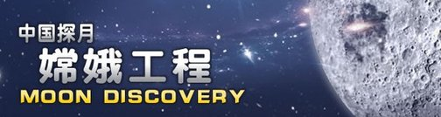
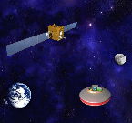
工作单位： 七中分校
授课教师： 时 刚
时事热点串讲之一：
“嫦娥一号”探月卫星
成功发射

Slide 3

学习目标：
1、了解时事、体会感动
2、透析时事、回归教材
3、实战演练、一展身手

Slide 4
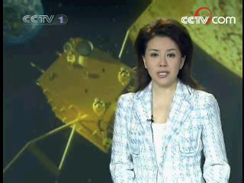
2007年10月24日18时05分，中国自主研发的第一颗探月卫星“嫦娥一号” 在西昌卫星发射中心成功升空。
2007年11月5日，嫦娥一号卫星成功实现绕月飞行，并成功传回月球图片，标志着嫦娥一号卫星发射成功。
时事链接：

Slide 5

讨论：
“嫦娥一号”卫星成功发射
的原因有哪些？

Slide 6
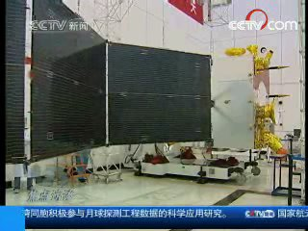
时事材料一：（提示：观看视频，回归教材）

Slide 7
中国共产党的正确领导
社会主义制度的优越性

Slide 8
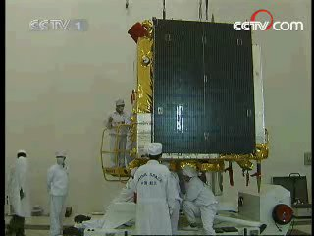
时事材料二：（提示：观看视频，回归教材）

Slide 9
我国的科技创新能力有了很大的提高

Slide 10
我国科技水平的现状
在尖端技术的掌握和创新方面，我国已经建立起坚实的基础，在一些重要领域已走在世界的前列，像正负电子对撞机、银河百亿次计算机、“神州”六号等。
但是，从整体看，我国与西方发达国家在科技方面还有相当大的差距，还面临着发达国家在科技方面占优势的压力。

Slide 11
科技的重要性
科学技术是第一生产力。

Slide 12
1、我国创新能力现状
创新
2、创新的重要性
3、如何提高创新能力，建设创新型国家？

Slide 13
我国创新能力现状
我国自主创新能力薄弱，自主创新能力与发达国家有较大差距。

Slide 14
创新的重要性
（1）创新是一个民族进步的灵魂，是一个国家兴旺发达的不竭动力。
（2）当今时代，国际竞争日趋激烈，各国之间的竞争说到底，是人才的竞争，是民族创新能力的竞争。

Slide 15
如何提高创新能力，建设创新型国家？
1、国家怎么做？
2、个人（中学生）怎么做？

Slide 16
建设创新型国家，国家怎么做？
1、必须实施科教兴国战略，切实把教育摆在优先发展的战略地位，提高教育的创新能力；
2、大力实施人才强国战略，培养大批高素质具有创新精神的科技人员；
3、完善科技创新奖励制度，重奖创新人才；
4、在全社会营造尊重知识、尊重创造、尊重人才的良好风尚；
5、坚持对外开放，积极学习、引进国外先进
技术，并立足于本国国情，结合新的实践加
以创新。

Slide 17
建设创新型国家，个人怎么做？
努力学习，掌握科学文化知识
(2)敢于质疑、善于质疑，培养自己的发散思维
(3)中学生积极参加社会实践活动，多参加小制作、小发明活动；培养自己的实践能力；

Slide 18
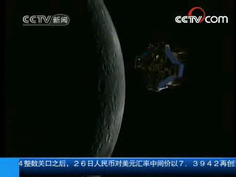
时事材料三：（提示：观看视频，回归教材）

Slide 19
在竞争中合作，在合作中竞争
对外开放与自主创新两手抓

Slide 20
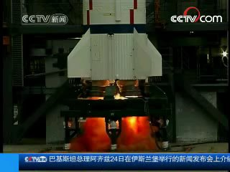
时事材料四：（提示：观看视频，回归教材）

Slide 21
我国综合国力增强

Slide 22
时事链接：
２００７年全年中国ＧＤＰ为２４６６１９亿元，比上年增长１１．４％。 比2002年增长65.5%，年均增长10.6%，从世界第六位上升到第四位。

Slide 23
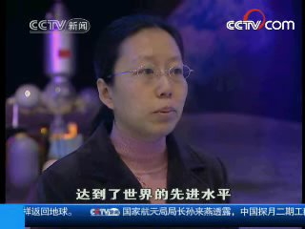
时事材料五：（提示：观看视频，回归教材）

Slide 24
爱国主义精神
奉献精神
创新精神
合作、团队、集体主义精神
艰苦奋斗精神
终身学习精神
航天人
的精神

Slide 25
民族精神
民族文化是民族的根
民族精神是民族的魂

Slide 26
多选：
1、“嫦娥一号”探月卫星再度飞天，中华续写辉煌。 2007年10月24日，是一个令所有中国人难忘和自豪的日子——中国自主研发的第一颗探月卫星“嫦娥一号” 成功升空！这一壮举（ ）
A、增强了中华民族的民族自信心和自豪感
B、昭示了中华民族卓越的民族创新能力
C、体现了社会主义的优越性
D、提升了我国的综合国力
ABCD

Slide 27
2、中国的航天人怀着实现中华民族飞天梦想，几十年如一日，历经磨难，终于出征苍穹，画出龙的轨迹。这说明（ ）
A、说明伟大的创业实践离不开艰苦奋斗精神
B、启示我们只要有了远大理想，就会取得成功
C、表明崇高的理想是人生前进的动力和希望
D、实现人生价值应该与服务祖国相统一
ACD

Slide 28
请你概括：
“嫦娥一号”卫星成功发射，是在全国一百多行业、三千多家单位、十余万名科研人员的共同努力下完成的。从卫星的研制、建造、实验直到最后的发射成功，每个环节都离不开这些工作人员所贡献的力量。
答案一：任何事业的成功都离不开合作
答案二：社会的发展需要个人的智慧，同时更需要发挥团队的力量。
答案三：集体离不开个体，个体也只有紧紧地依靠集体，才能有无穷的力量。

Slide 29
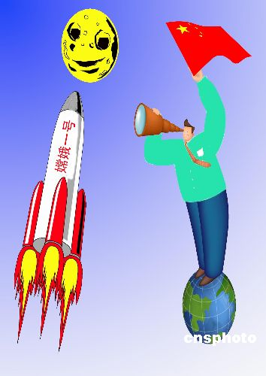
请你概括：
答案一：中国的科技创新取得巨大成就
答案二：“嫦娥一号”卫星的成功发射增强了我们的民族自信心、自豪感
答案三：中国的国际地位、国际影响力日益提升

Slide 30
辨析题：
2007年10月24日18时05分，中国自主研发的第一颗探月卫星“嫦娥一号” 在西昌卫星发射中心成功升空。
有人说：“嫦娥一号”是中国自主研发的卫星，没有依赖任何其他国家。由此可见，中国的科技水平世界领先，创新水平世界领先，因此，对外开放基本国策已经过时。
请谈谈你的看法。

Slide 31
答案提示：
1、肯定科技的发展成果，展示科技现状及其重要性
2、展示创新的重要性
3、同时还要肯定对外开放的重要性
最后，自主创新与对外开放应该两手抓，这样才符合中国国情。

Slide 32
活动探究一：
2007年10月24日18时05分，中国自主研发的第一颗探月卫星“嫦娥一号” 在西昌卫星发射中心成功升空。流传了千年的奔月神话变为了现实，举国上下欢腾一片。你所在的班级也开展了庆祝活动。
1、请你谈一下为什么这颗卫星命名为“嫦娥一号”？
2、假如你是班干部，你将开展哪些庆祝活动？
3、请你发言，谈谈探月卫星“嫦娥一号” 发射
成功给我们的启示。

Slide 33
（一）国家：1、继续坚持党的领导，坚持党的基本路线
2、发挥社会主义优越性，集中力量办大事
3、坚持科教兴国、人才强国战略
4、坚持对外开放、自主创新相结合
（二）青少年个人
1、树立远大理想，承担铸造民族辉煌的重任
2、努力学习，提高创新能力、实践能力
3、发扬艰苦奋斗、无私奉献等民族精神

Slide 34
活动探究二：
世界各国对太空的探测十分火热。美国、俄罗斯、欧洲、印度、日本等公布的未来太空计划都提出要重返或者登上月球并建立永久基地，接着就是打算将人送上火星。
1、为什么近年来，世界各国竞相发展探索太空计划，其根本目的是什么？
争取太空能源

Slide 35
2、开发利用太空资源是人类共同的心愿，当今世界各国都力争在航空航天领域占一席之地，然而，开发太空也是一把双刃剑，不适当的行为同样会给人类带来灾害。结合人类地球环境问题的经验与教训，谈谈应该怎样合理的开发利用太空资源。
1、坚持科学发展观、走可持续发展道路
2、合理开发利用太空资源、不浪费
3、控制和减少对太空的污染
……

Slide 36
谢谢！再见
工作单位： 七中分校
授课教师： 时 刚

